Slide 1
Woordenschat Thema klas/school

Slide 3
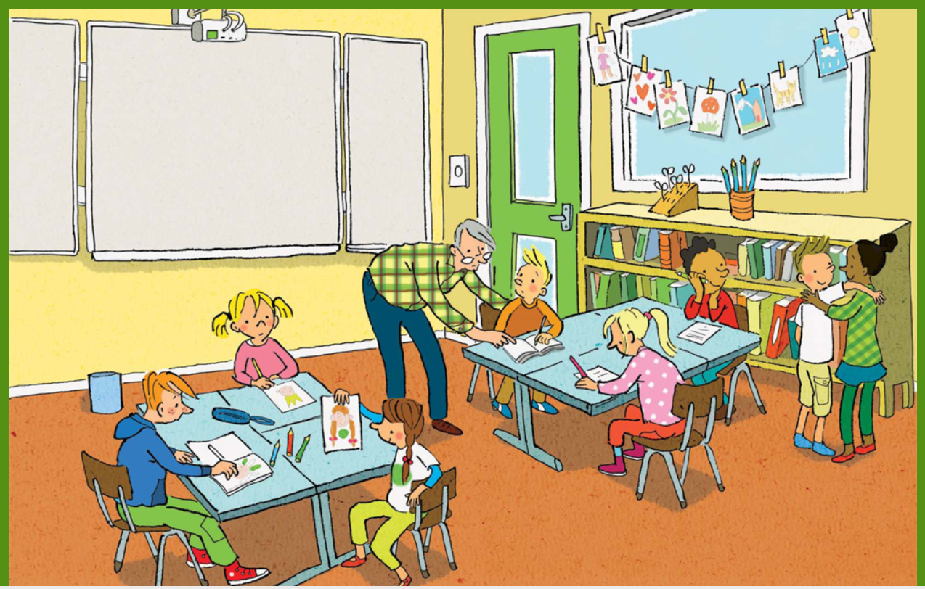
De klas

Slide 4
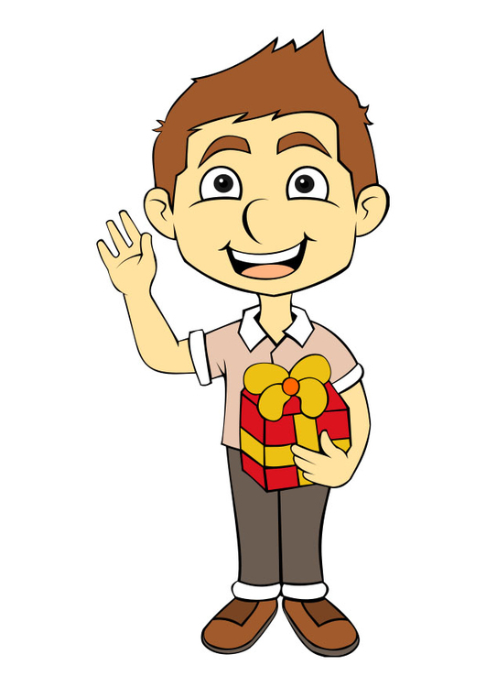
De jongen

Slide 5
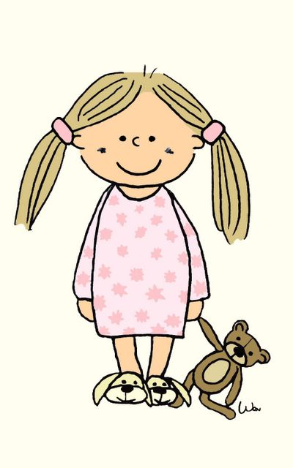
Het meisje

Slide 6
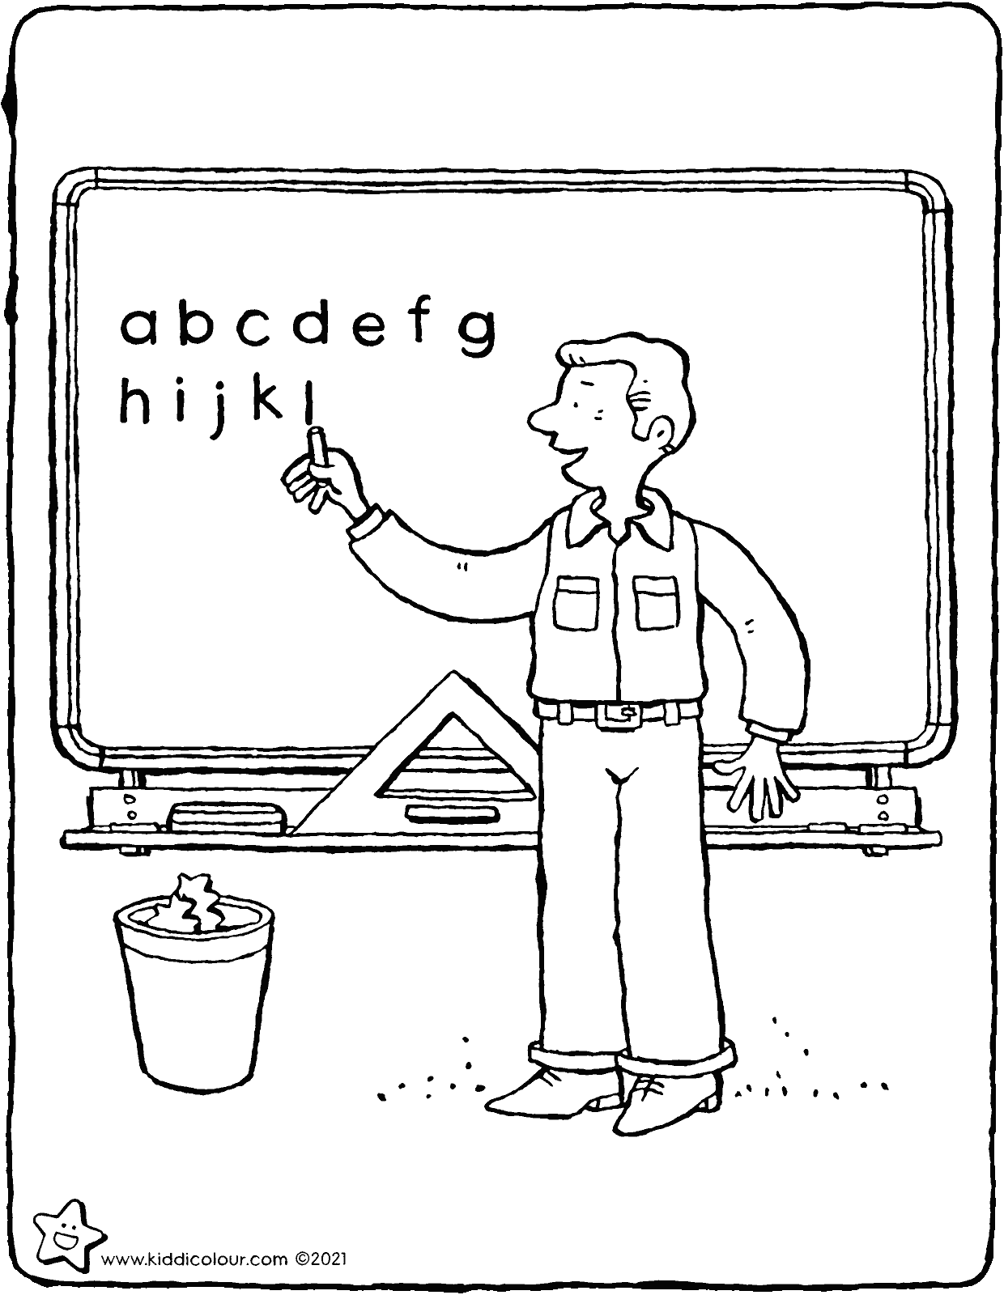
De meester

Slide 7
Het schoolbord

Slide 8
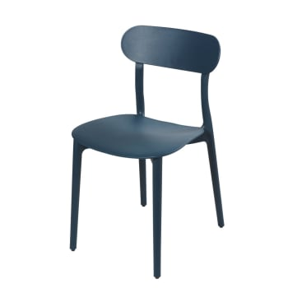
De stoel

Slide 9
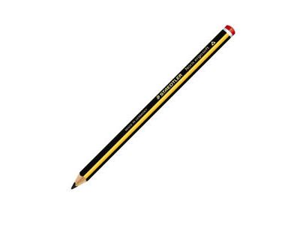
Het potlood

Slide 10
Het papier

Slide 11
De deur

Slide 12
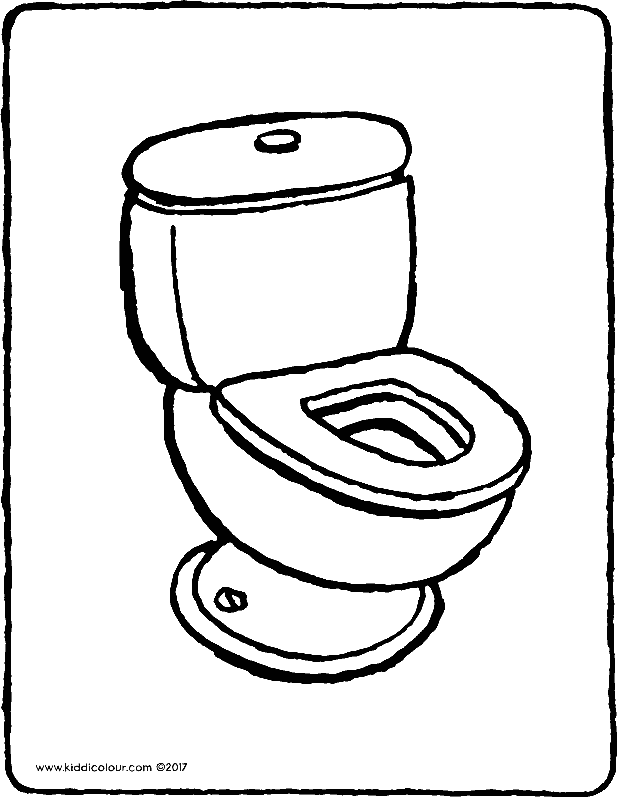
Het toilet

Slide 13
De klas
Het bord
De deur
De meester
De tekening
Het meisje
Het papier
De jongen
De stoel
De bank
De potloden

Slide 14
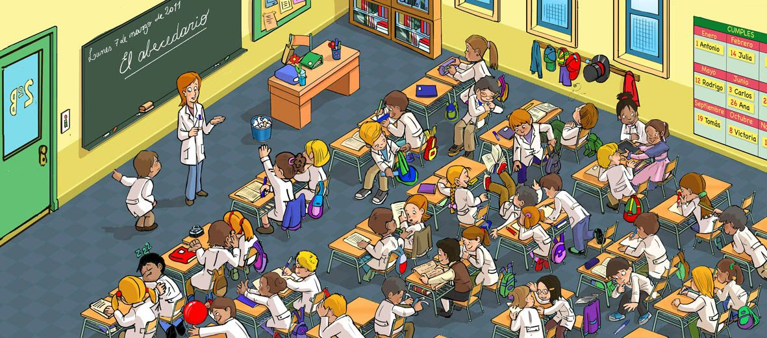
De kapstok
Ik heb een vraag!
Mag ik naar het toilet?
Ik begrijp dit niet.

Slide 15
Klik voor een filmpje.
https://www.youtube.com/watch?v=z_QKOEzydY8

Slide 16
We herhalen de klasvoorwerpen
https://www.youtube.com/watch?v=vLJLlO8lPTQ

Slide 17
Waar is het potlood?

Slide 18
Waar is de boekentas?

Slide 19
Waar is de rekenmachine?

Slide 20
Waar is de verfborstel?

Slide 21
Waar is het schrift?

Slide 22
Waar is de bureaulamp?

Slide 23
Waar is de gom?

Slide 24
Waar is de slijper?

Slide 25
De zon

Slide 26
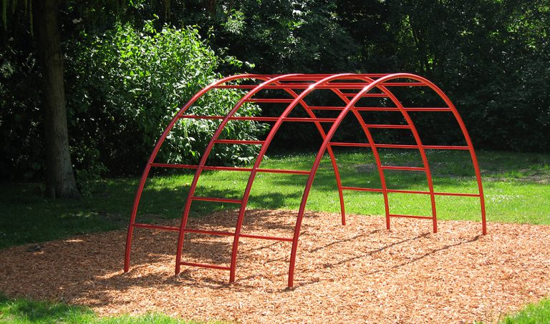
Het klimrek

Slide 27
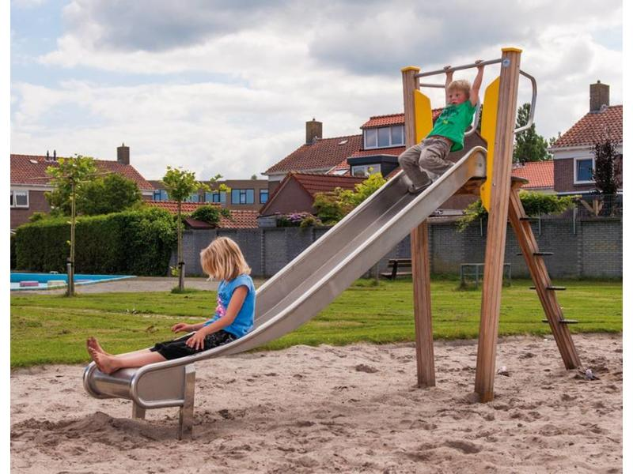
De glijbaan

Slide 28
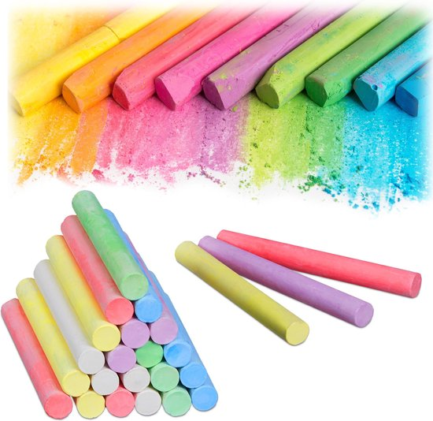
Het krijt

Slide 29
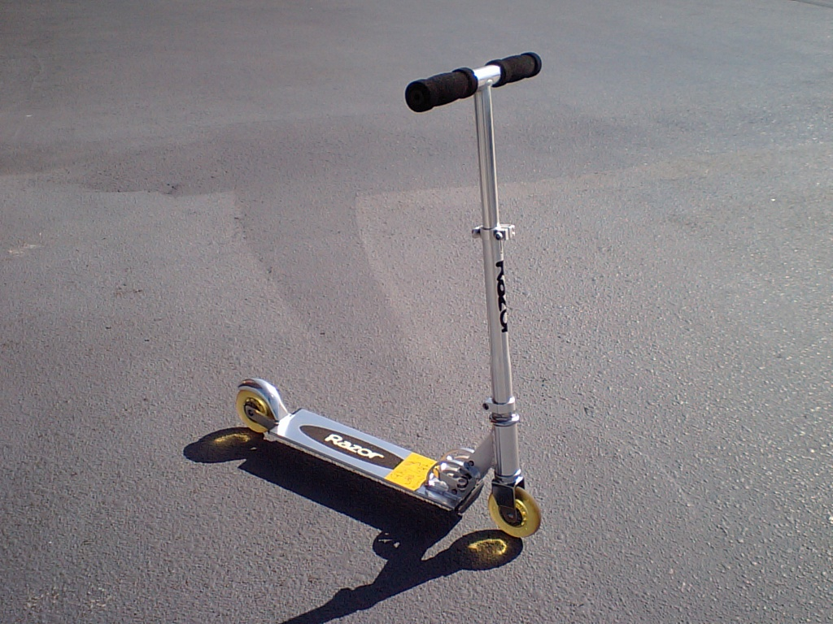
De step

Slide 30
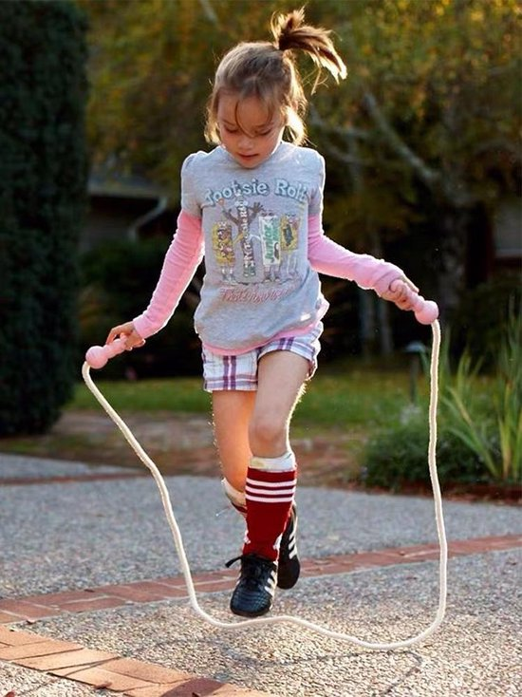
Het springtouw

Slide 31
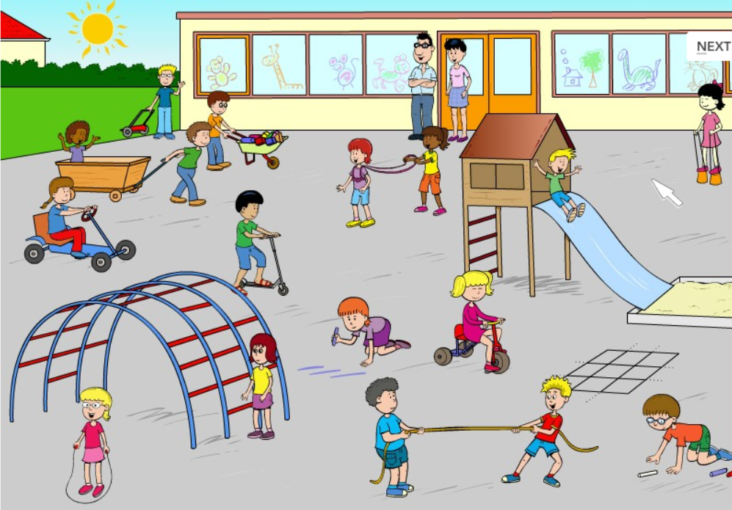
De speelplaats
De zon
De juf
Het gras
De glijbaan
De step
Het klimrek
Het krijt
Het springtouw

Slide 32
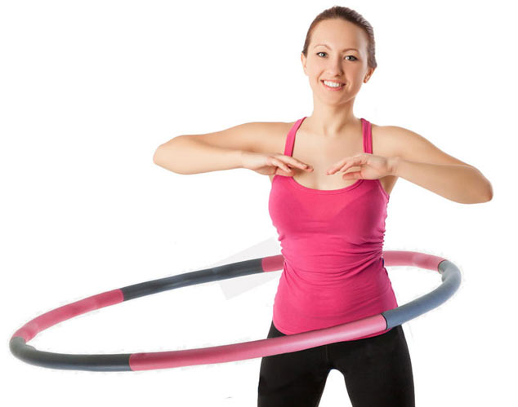
De hoepel

Slide 33
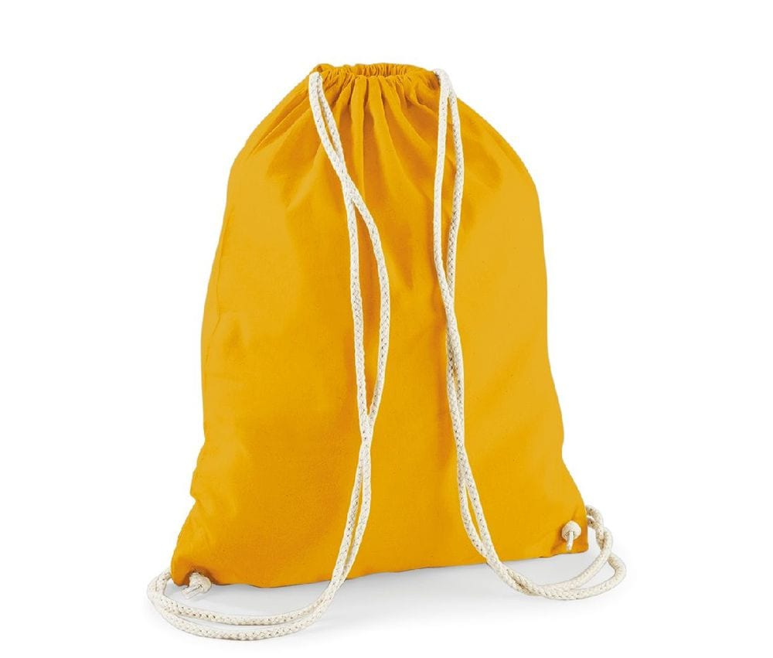
De turnzak

Slide 34
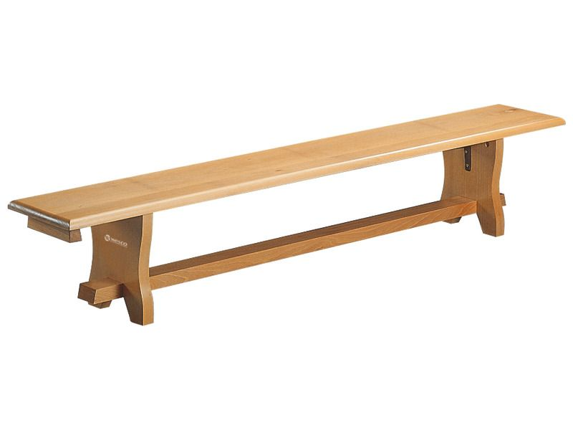
De bank

Slide 35
De kegel

Slide 36
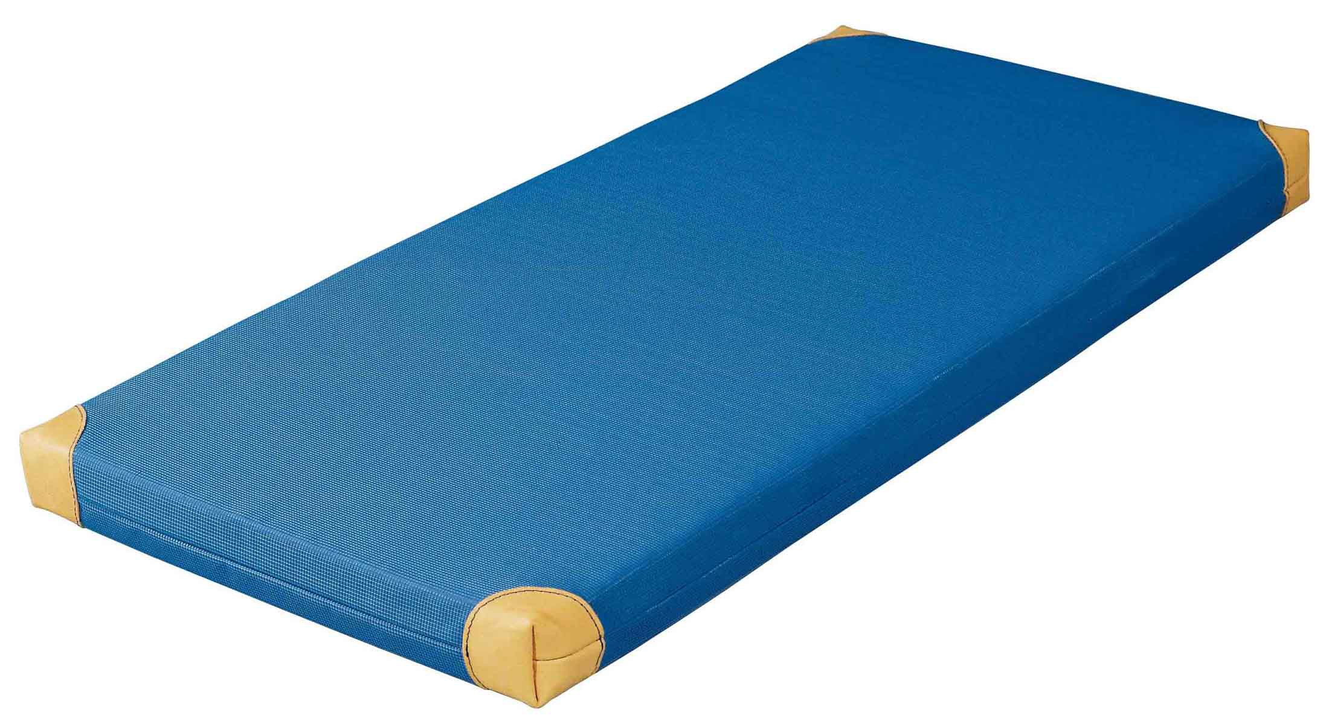
De turnmat

Slide 37
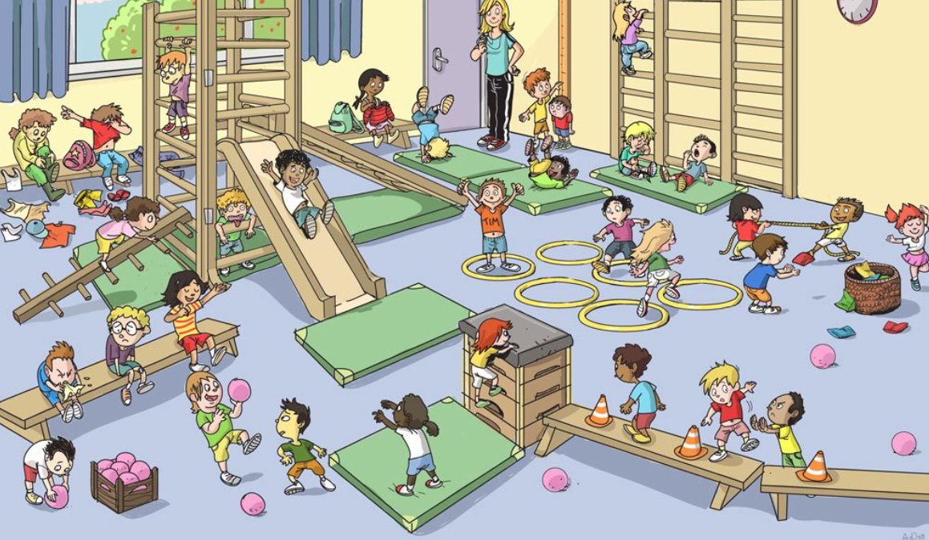
De turnzaal
De turnjuf
De turnzak
Het klimrek
De hoepel
De bank
De bal
De turnmat
De kegel

Slide 38
Oefen je mee?
https://sites.google.com/blokje.info/speelenleer-oefeningen/woorden-1_2

Slide 39
OMCIRKEL het potlood

Slide 40
ONDERSTREEP het potlood

Slide 41
DOORSTREEP het potlood

Slide 42
DOORKRUIS het potlood

Slide 43
De kleuren

Slide 44
De kleuren

Slide 45
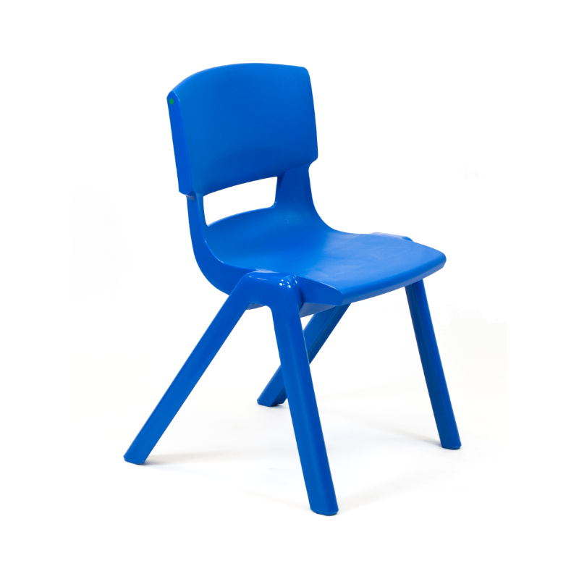
De
Het
Een
De stoel is blauw.

Slide 46
De
Het
Een
Het krijt is blauw.

Slide 47
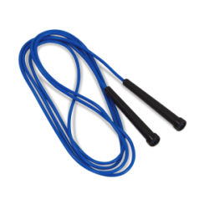
De
Het
Een
Het springtouw is blauw.

Slide 48
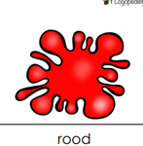
De kleuren

Slide 49
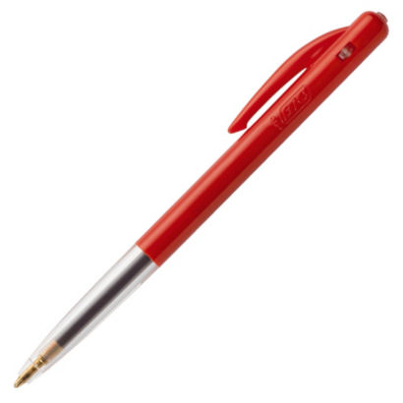
De
Het
Een
De balpen is rood.

Slide 50
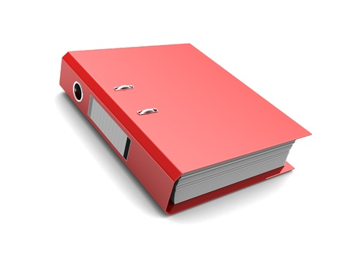
De
Het
Een
De map is rood.

Slide 51
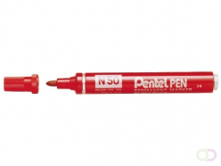
De
Het
Een
De stift is rood.

Slide 52
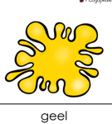
De kleuren

Slide 53
De
Het
Een
De turnzak is geel.

Slide 54
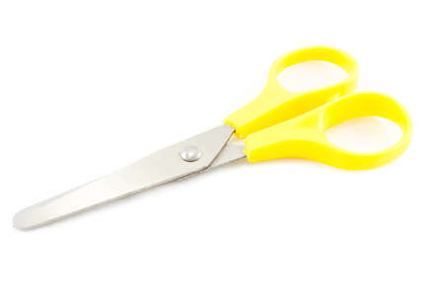
De
Het
Een
De schaar is geel.

Slide 55
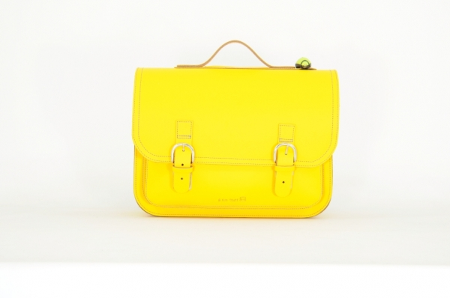
De
Het
Een
De boekentas is geel.

Slide 56
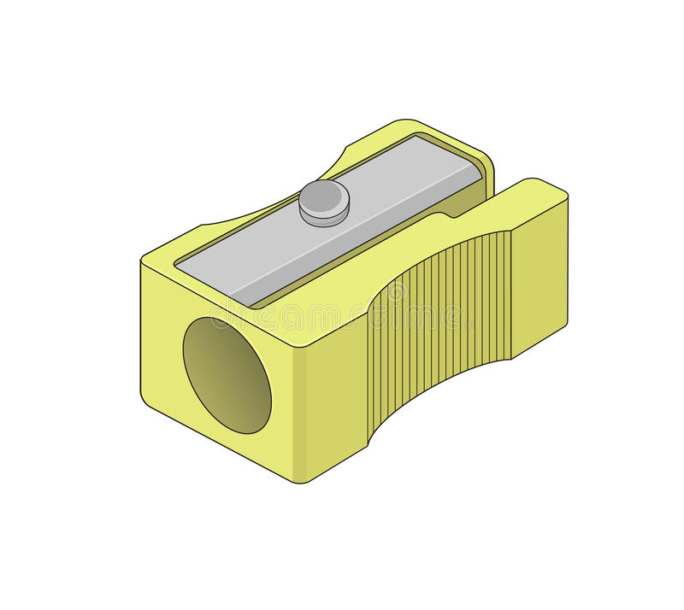
De
Het
Een
De slijper is geel.

Slide 57
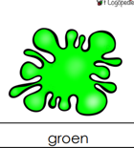
De kleuren

Slide 58
De
Het
Een
Het potlood is groen.

Slide 59
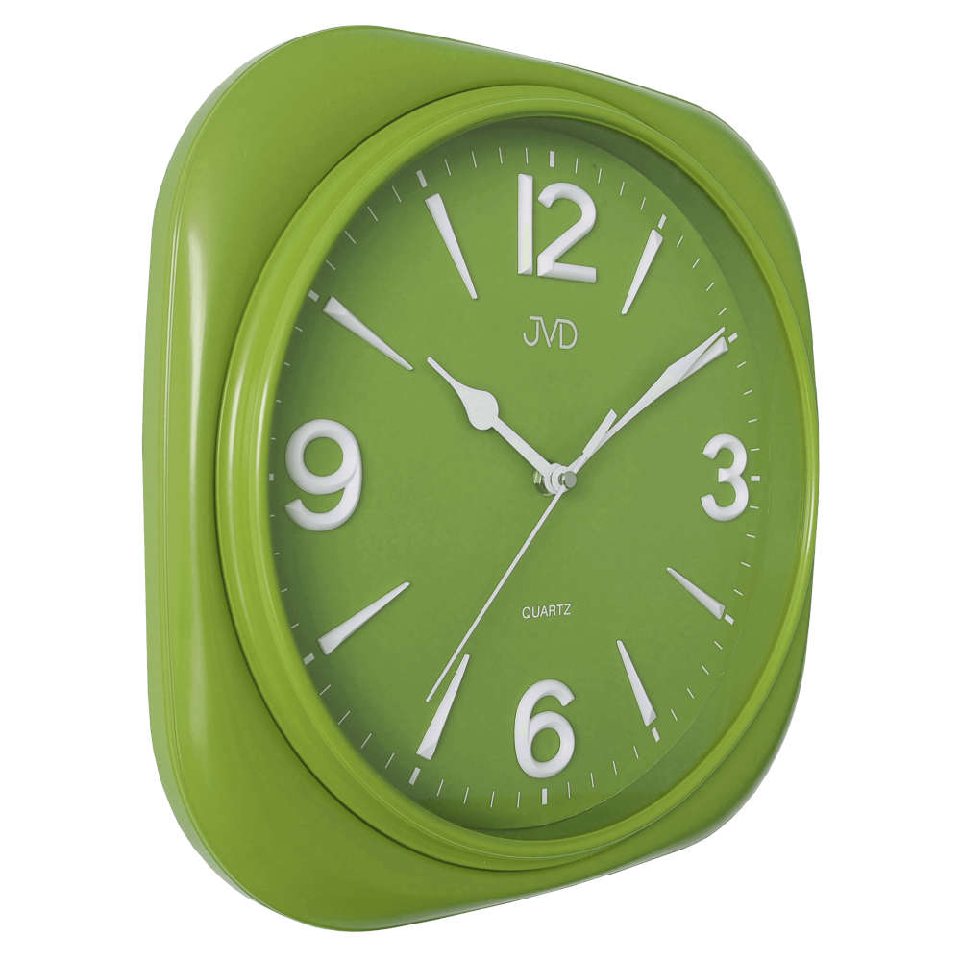
De
Het
Een
De klok is groen.

Slide 60
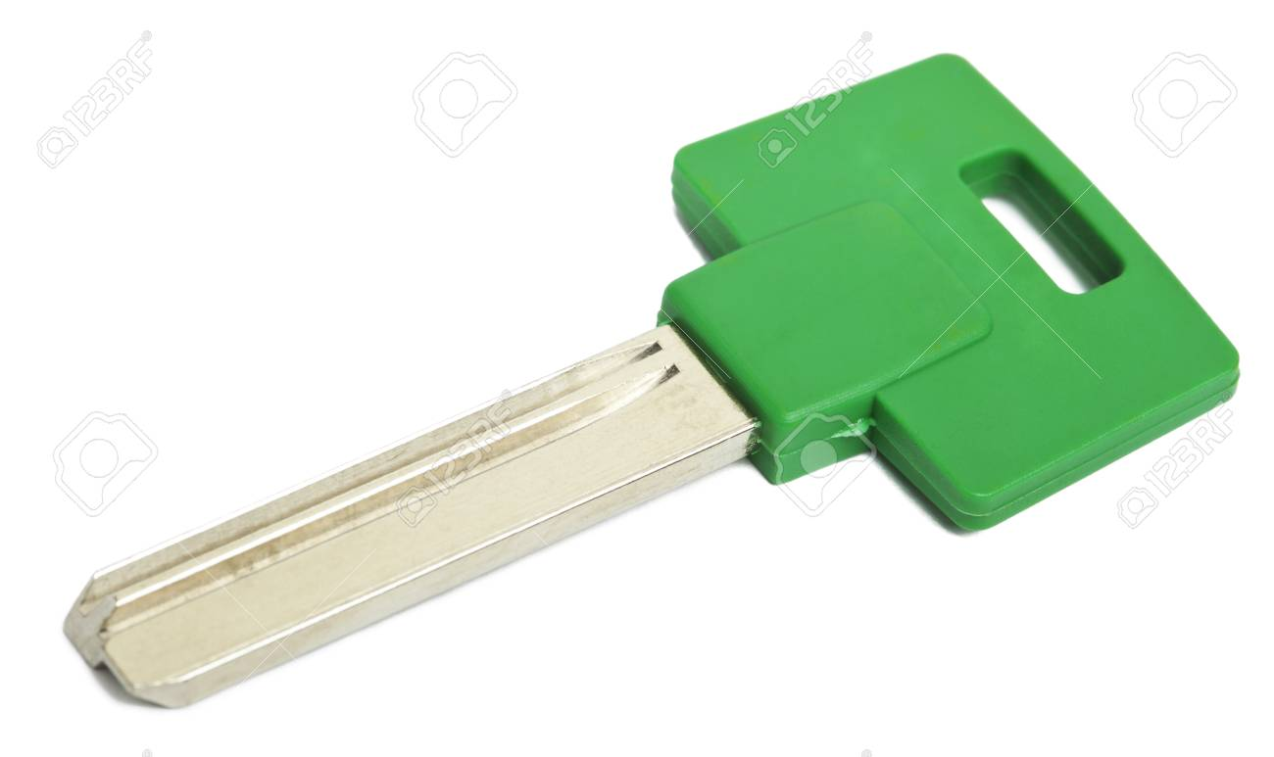
De
Het
Een
De sleutel is groen.

Slide 61
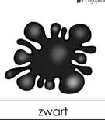
De kleuren

Slide 62
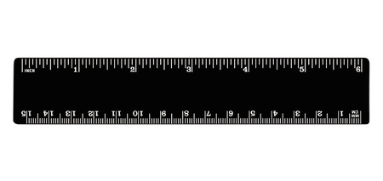
De
Het
Een
De meetlat is zwart.

Slide 63
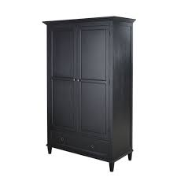
De
Het
Een
De kast is zwart.

Slide 64
Klik voor een filmpje.
https://www.youtube.com/watch?v=cB_az4H7730&list=PLaUoDjn4XtrhI6amICVvqozhBuZWu-_CE&index=29

